Slide 1
Paper Share
Recent Advances in On-Policy Self-Distillation
2026.07 | Hao Wu

Slide 2
Part 1
OPSD 回顾

Slide 3
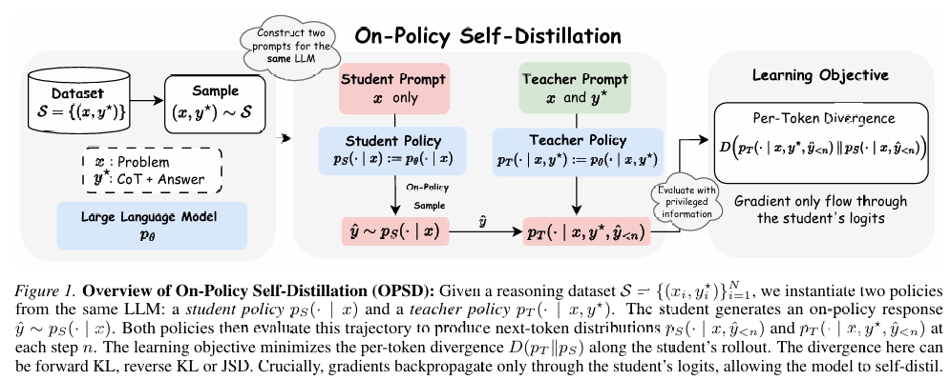
OPSD 流程示意（原始方法）

Slide 4
OPSD vs GRPO：为什么值得研究？
GRPO（RL 代表）
稀疏：整段 rollout 共用一个 outcome reward
昂贵：需多条长 rollout + 完整答案才能给分
探索：天然鼓励多样性，但 credit assignment 粗糙
OPSD（蒸馏代表）
密集：每个 token 都有 teacher 反馈
高效：1 条短 rollout 即可更新
风险：可能 overfit 到 reference 捷径 / 损失探索性
→ OPSD后续研究方向：保留 OPSD 效率，修复其副作用

Slide 5
Part 2
近期论文

Slide 6
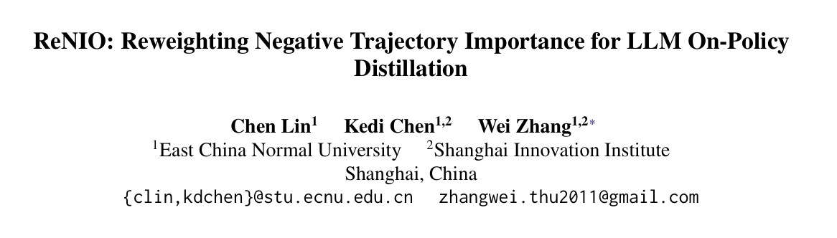
[P1] ReNIO
Notes:
华东师大+上海创研院 ACL投过

Slide 7
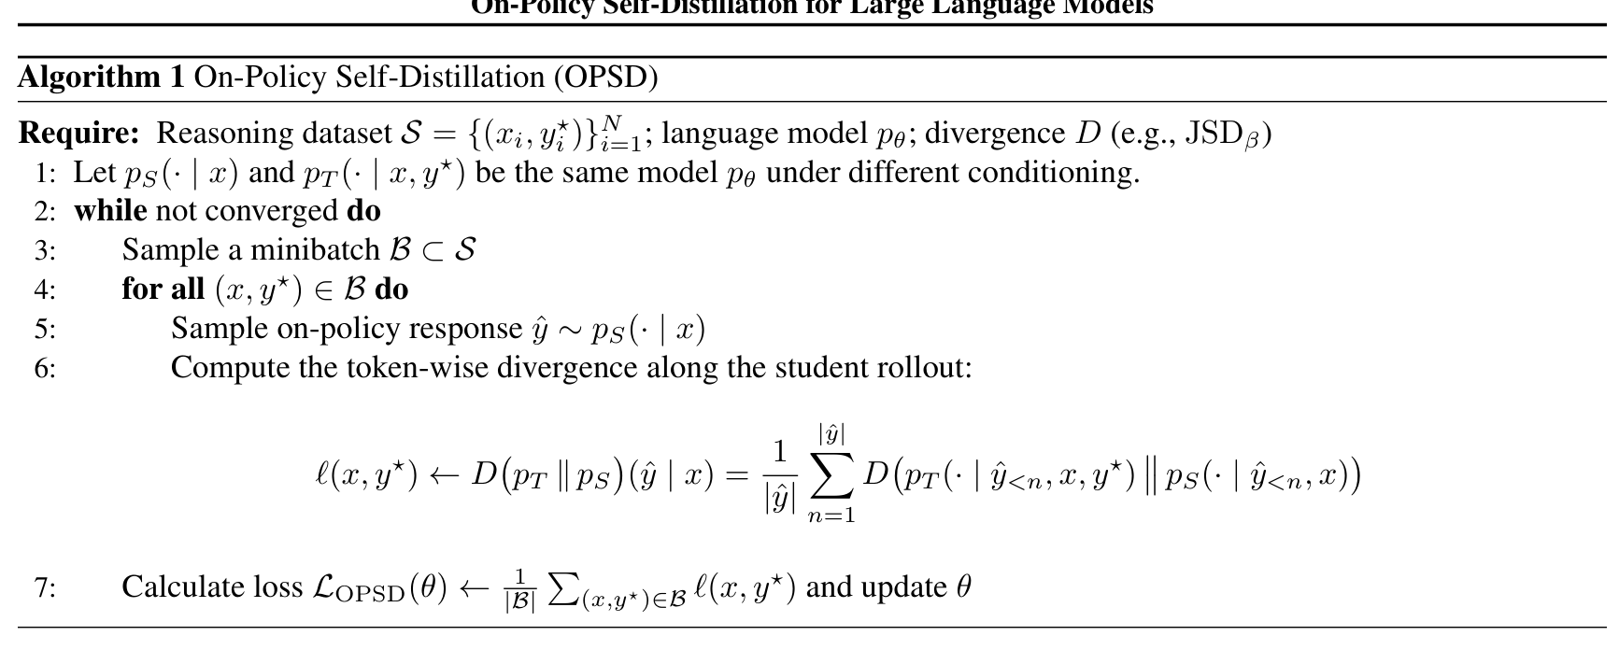
[P1] ReNIO — Motivation
标准 OPD/OPSD 的隐含假设:
所有 student-generated output（SGO）等权参与蒸馏,每条 rollout 对 loss 贡献相同。

Slide 8
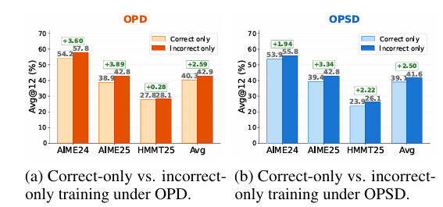
[P1] ReNIO — Motivation
错误轨迹训练 > 正确轨迹训练，OPD 和 OPSD 均如此。

Slide 9
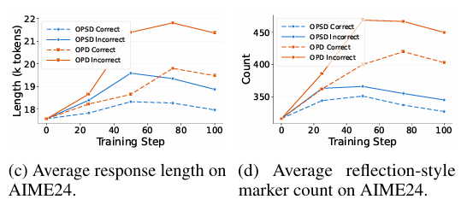
[P1] ReNIO — Motivation
Correct-only → 巩固已有成功路径，模型变「自信」、探索性下降
Incorrect-only → 暴露当前 policy 边界附近的失败模式，保留 cautious reasoning
rollout 到最终答案才能知道对错

Slide 10
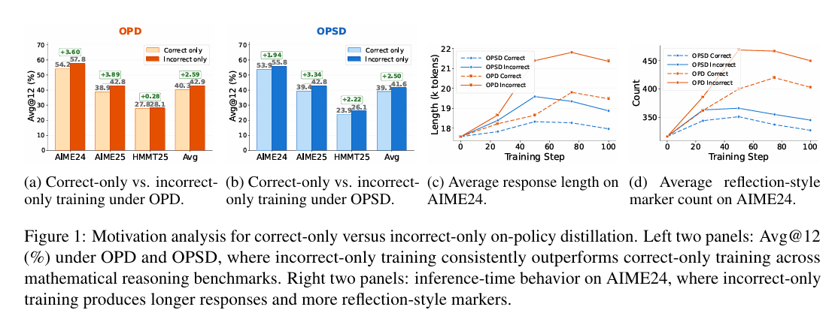
[P1] ReNIO — Motivation

Slide 11
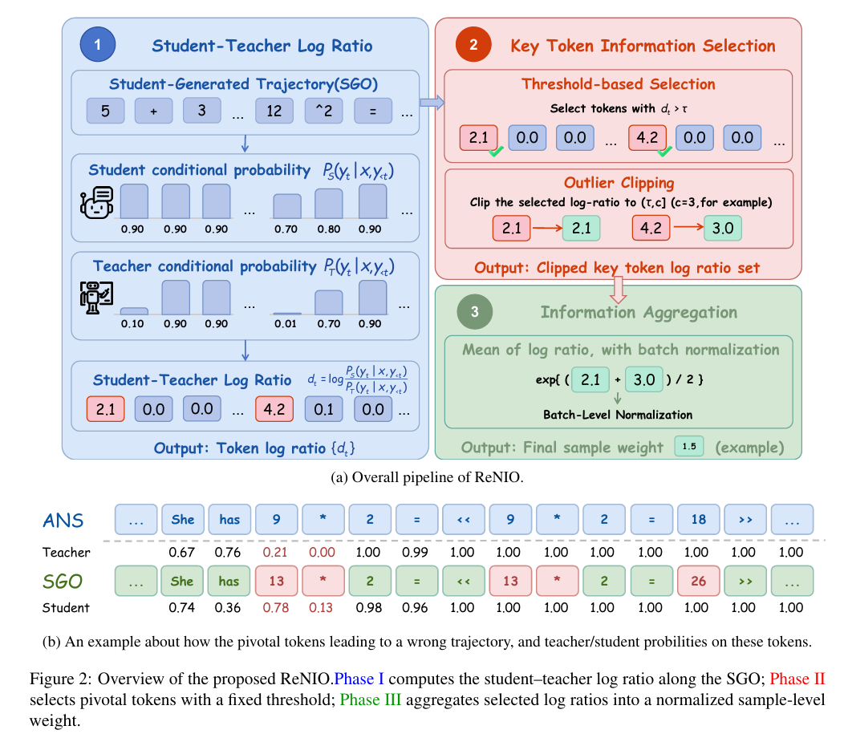
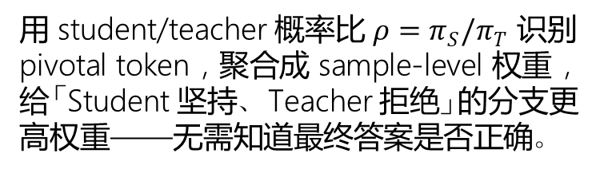
[P1] ReNIO — Method
用 student/teacher 概率比 $ρ=π_{S}/π_{T}$ 识别 pivotal token，聚合成 sample-level 权重，给「Student 坚持、Teacher 拒绝」的分支更高权重——无需知道最终答案是否正确。
Notes:
强调：不是否定 OPSD，而是指出 hidden cost。

Slide 12
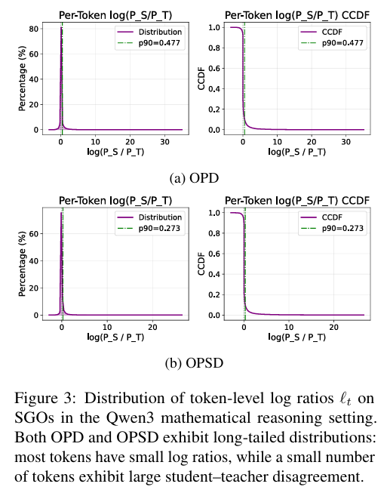
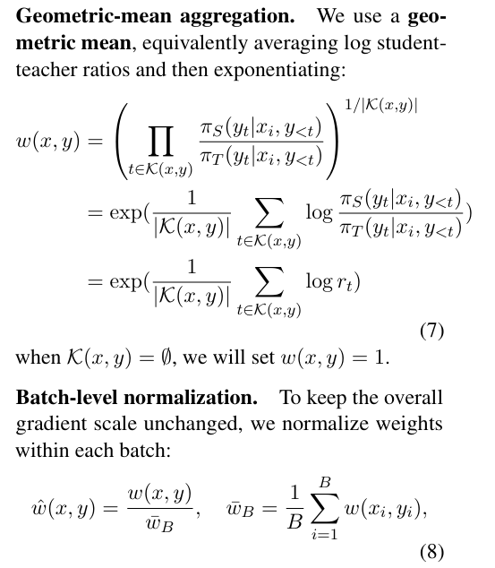
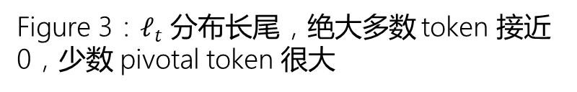
[P1] ReNIO — Method
Figure 3：$ℓ_{t}$ 分布长尾，绝大多数 token 接近 0，少数 pivotal token 很大

Slide 13
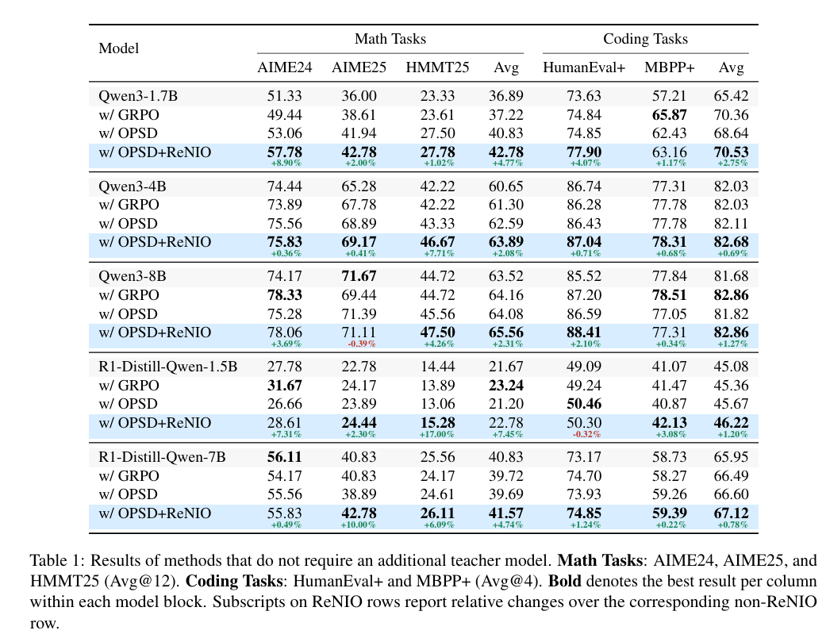
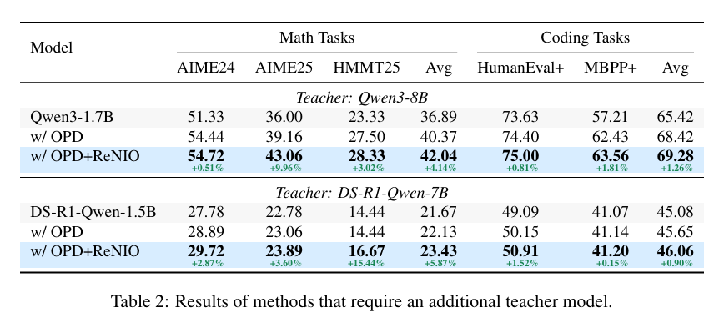
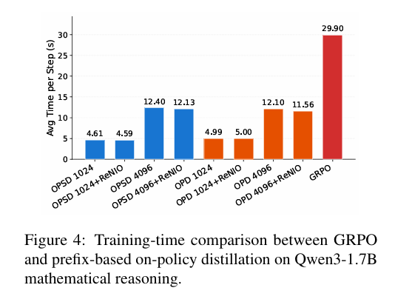
[P1] ReNIO — Experiment
Notes:
强调：不是否定 OPSD，而是指出 hidden cost。

Slide 14
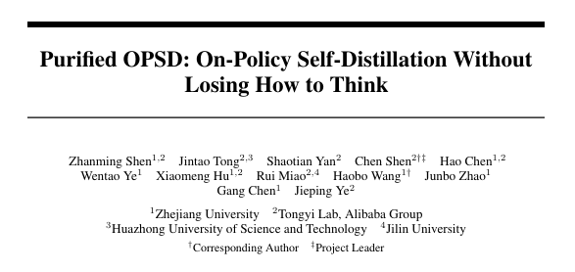
[P2] Purified OPSD
Notes:
浙大+阿里通义实验室 预印未发表

Slide 15
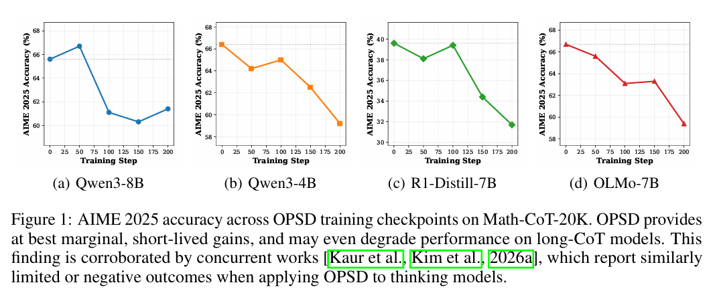
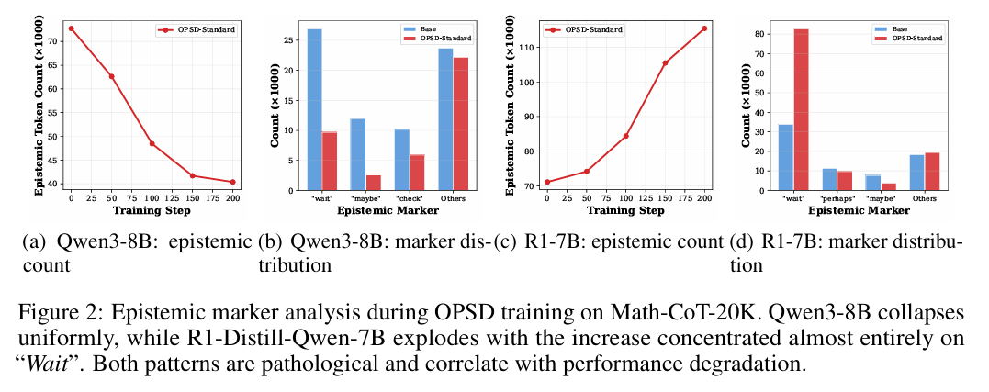
[P2] Purified OPSD — Motivation
long-CoT 模型上先升后降
OPSD在破坏反思能力

Slide 16

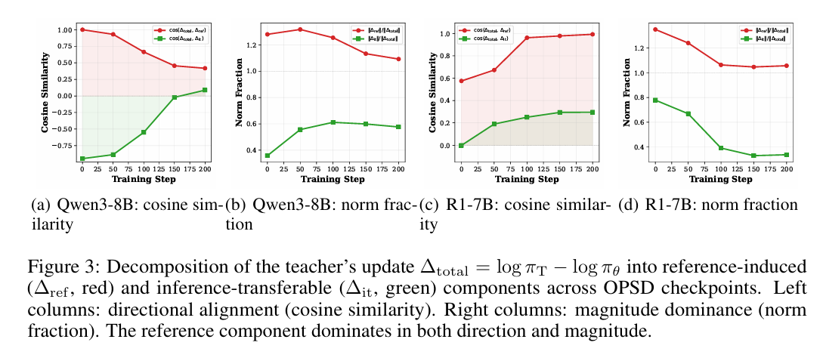
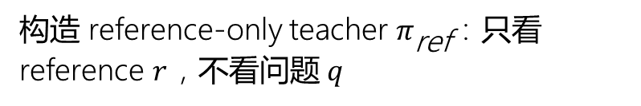
[P2] Purified OPSD — Motivation
构造 reference-only teacher $π_{\text{ref}}$：只看 reference $r$，不看问题 $q$

Slide 17
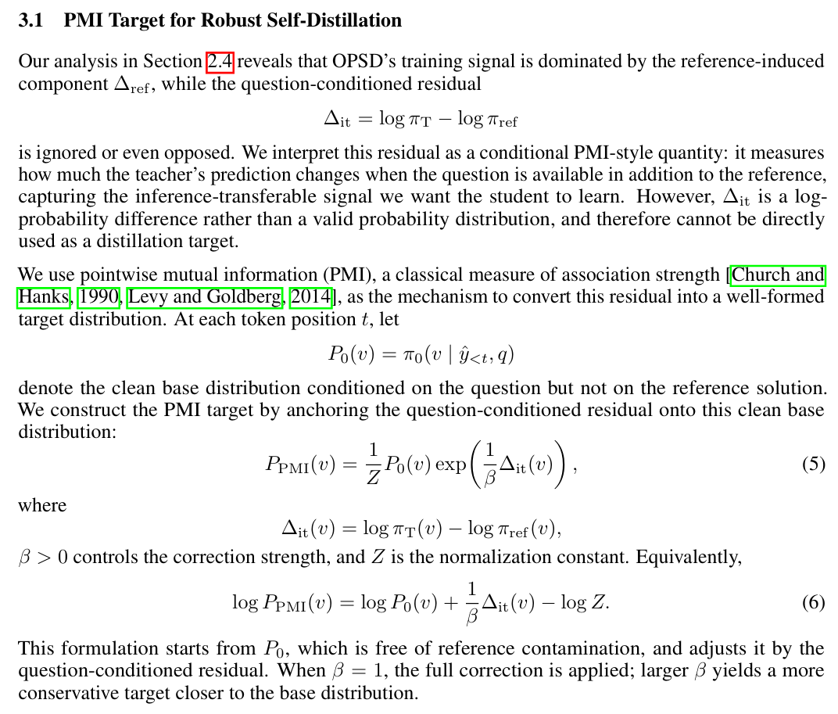
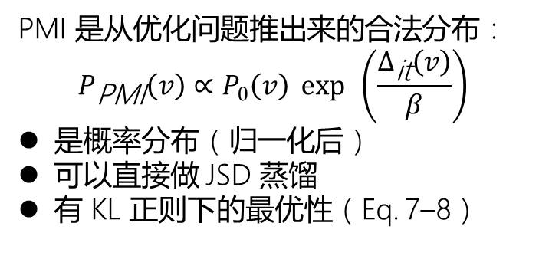
[P2] Purified OPSD — Method
PMI​ 是从优化问题推出来的合法分布：
$$P_{\text{PMI}}\left(v\right)∝P_{0}\left(v\right) \exp{ }\left(\frac{Δ_{\text{it}}\left(v\right)}{β}\right)$$
是概率分布（归一化后）
可以直接做 JSD 蒸馏
有 KL 正则下的最优性（Eq. 7–8）

Slide 18
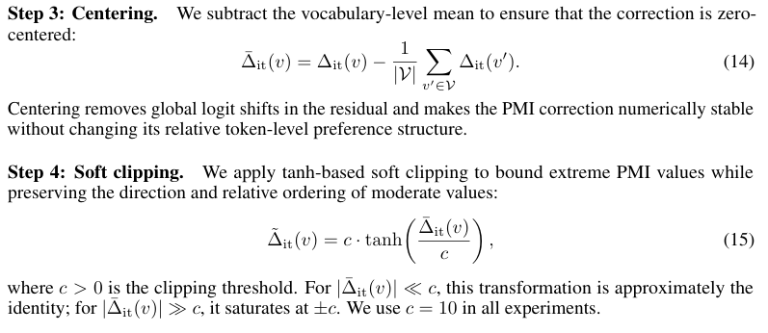
[P2] Purified OPSD — Method
全局偏移带来数值问题
极端值会让 target 几乎 one-hot

Slide 19
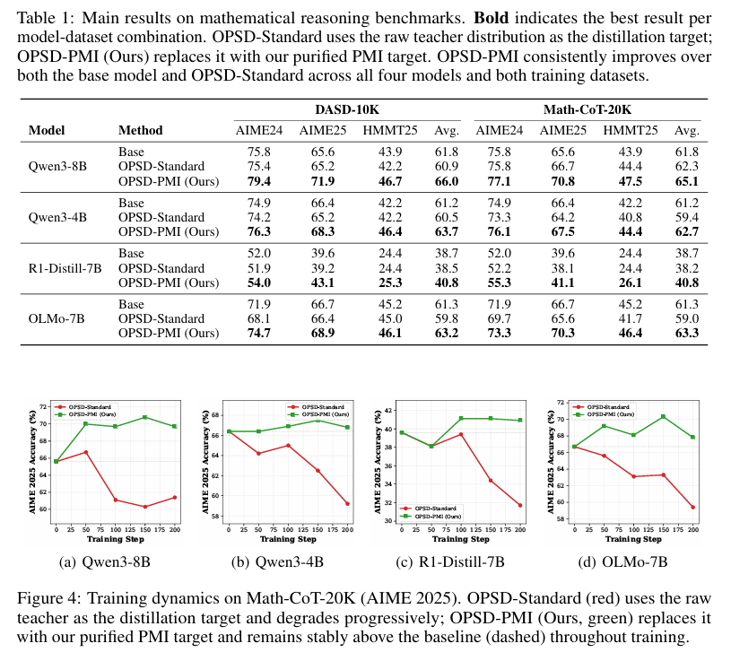
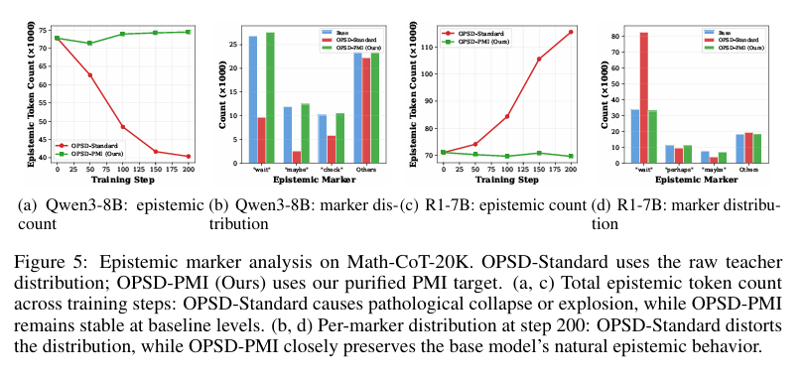
[P2] Purified OPSD — Method
PMI 四模型 × 两数据集一致提升

